Slide 3
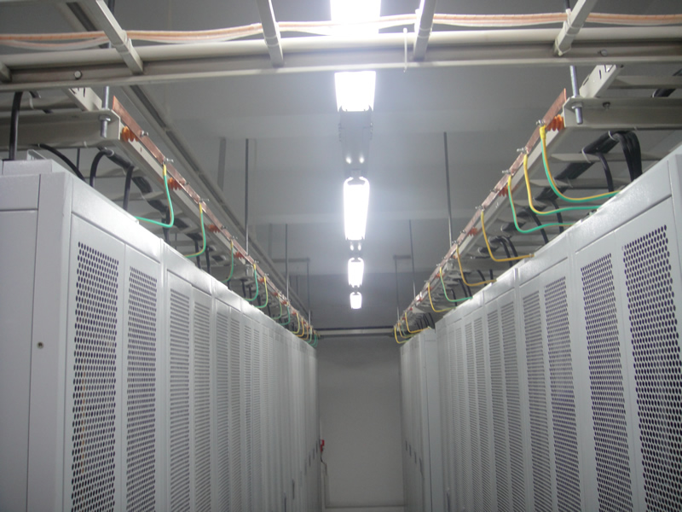
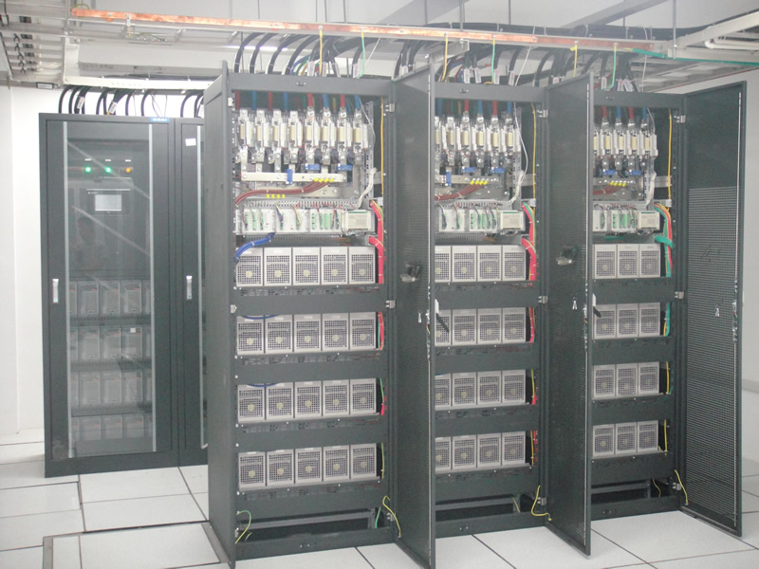
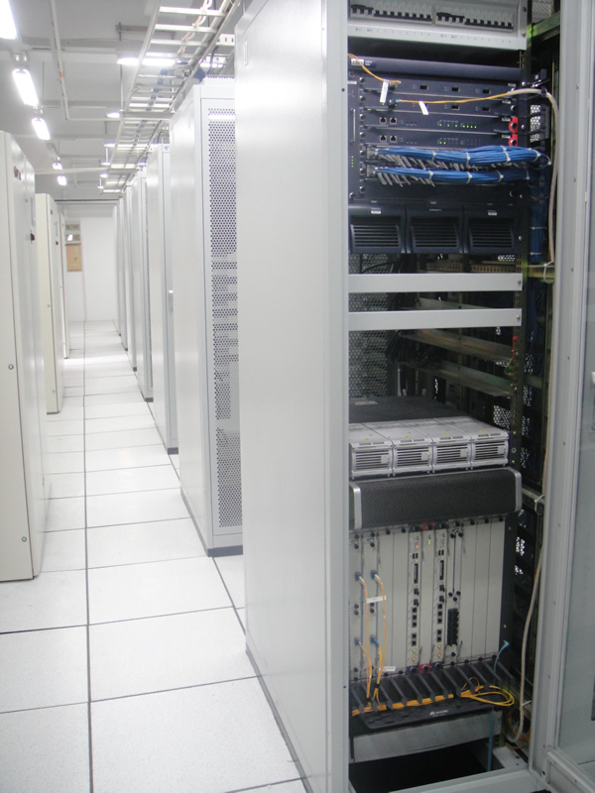
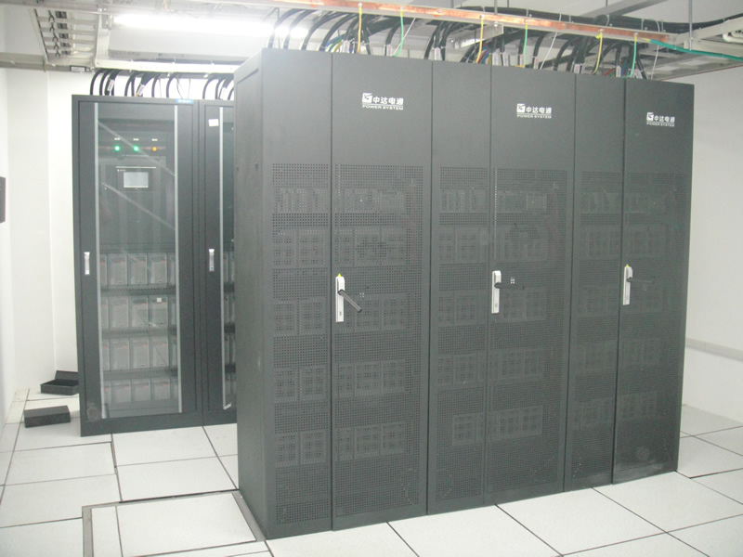

华东地区重要的数据中心
四星级数据中心
中国电信宽带互联应用服务中心
国际专业级品质标准的数据中心
机房简介
机房优势
机房系统
联系我们

Slide 4
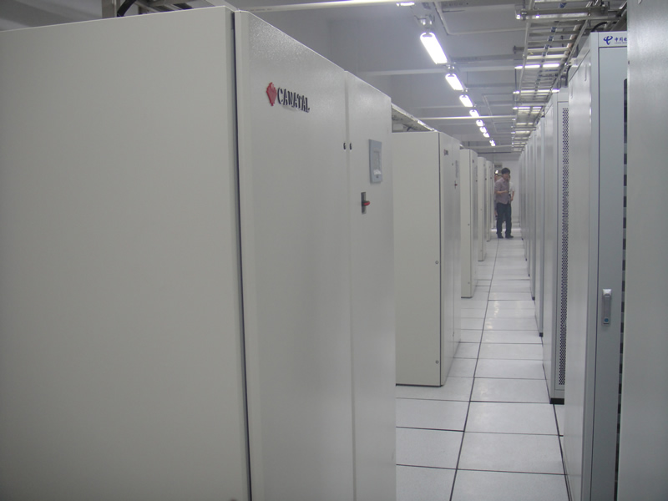
1
华东地区重要的数据中心
中网南通电信数据中心位于与上海一江之隔的南通市工农路131号（五星级酒店南通大饭店对门的南通电信易家桥电信大楼），距离上海100公里，距离苏州90公里，具备得天独厚的地理位置和一流的网络出口（直联电信骨干节点南京和上海），是华东地区重要的网络数据中心。

Slide 5
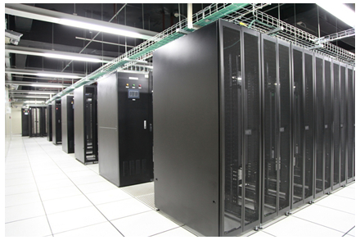
2
四星级数据中心
机房采用五星级机房标准建设
‘
‘
数据中心机房可用面积达到2000多平方米，共有42U标准机柜近200个，机房采用五星级机房标准设计建设，被定级为四星级数据中心。
‘
‘

Slide 6
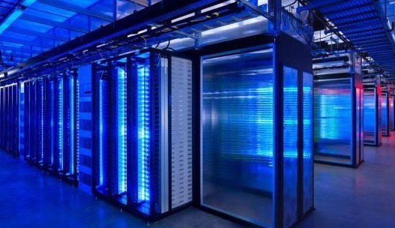
3
中国电信宽带互联应用服务中心
中网南通电信数据中心于2011年05月建成，是中国电信面向全国开放的宽带互联应用服务中心之一。拥有一流的基础设施，高速的带宽资源，中网科技携一流资源和自己的支撑团队为用户提供最优质的服务

Slide 7
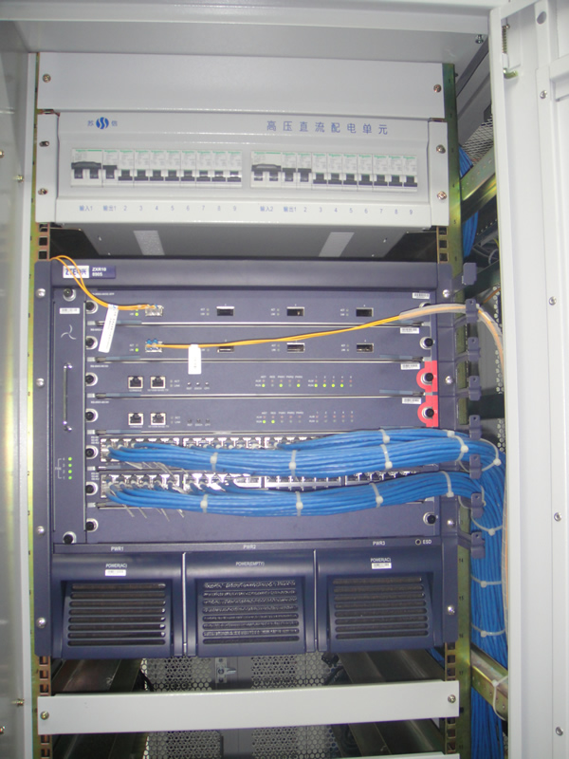
4
国际专业级品质标准的数据中心
中网南通电信数据中心建有符合国际专业级品质标准的数据中心，机房面积达到2000多平方米，是高品质的因特网数据中心。另外，我们拥有足够的数据机房空间以满足不断增长的客户需求。
中网南通电信机房整体抗地震级别达8级，地板承重达800公斤/平方米。配有专业恒温空调和中央精密空调多套空调系统，保证机房通风、恒温、恒湿。机房温度控制在：22±3摄氏度，相对湿度：30%~70%，温度烟雾感应消防系统、防火报警探测头，遇火情时系统自动报警。

Slide 8

中国独家运营四星级高标准机房设备环境
40G高宽带资源保证
专业的防护措施
强大的技术支持和保障
机房简介
机房优势
机房系统
联系我们

Slide 9
1
中网独家运营四星级高标准机房设备环境
中网南通电信数据中心建有符合国际专业级品质标准的数据中心，机房面积达到2000多平方米，是高品质的因特网数据中心。另外，我们拥有足够的数据机房空间以满足不断增长的客户需求。
中网南通电信机房整体抗地震级别达8级，地板承重达800公斤/平方米。配有专业恒温空调和中央精密空调多套空调系统，保证机房通风、恒温、恒湿。机房温度控制在：22±3摄氏度，相对湿度：30%~70%，温度烟雾感应消防系统、防火报警探测头，遇火情时系统自动报警。

Slide 10

2
40G高带宽资源保证
中网南通电信机房依托中国电信强大的网络资源，以多条万兆级高速物理光纤直接接入CHINANET骨干网，机房出口带宽达到40G，并以冗余线路结构保证高速可靠。企业用户的网络设备通过中网南通电信IDC的托管机房接入互联网 ，实际上就是直接接入到中国电信的ChinaNet骨干网上。
骨干网
三层结构
综合布线
双备份

Slide 11
3
专业的防护措施
万兆DDOS硬件防火墙集群防护，免费防御5G攻击，保障网络应用安全，专业系统实施状态和流量监控；
数据中心配备有世界一流的计算机安全防护系统以对整个网络和客户的主机进行严密的保护。通过安全监控中心的安全管理和相关的计算机安全防护系统，可以有效防止黑客入侵和各种恶意渗透

Slide 12
4
强大的技术支持和保障
安全支持
24*7服务
全程监控
防范入侵
永不断电
双路、远红外热源探器对所有房间进行全程、全方位的监控和录像
24*7小时技术支持
网络连通率和电源供电率达到99.9％，提供技术支持和保障
数据中心不定期地更改安全策略及流程

Slide 13
电力系统
安全防护系统
空调系统及消防系统
机房简介
机房优势
机房系统
联系我们

Slide 14
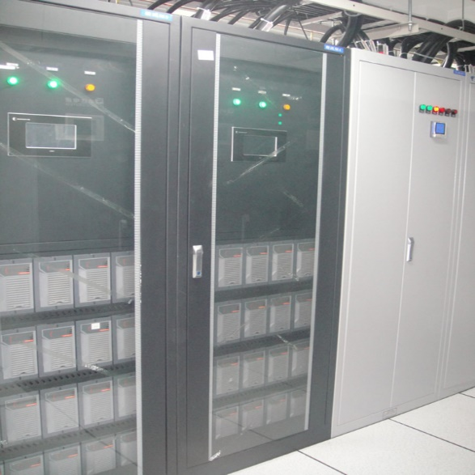
1
电力系统
数据中心供配电系统具备多至5层的冗余设计，包括：
·两路一类市电采用15KV三相线路，互为主备用；
·双路冗余大功率智能UPS1+1系统，保证持续供电；
·双备份柴油发电机组后备电源，保证99.99%持续电力供应；
·最新技术高压直流240V电源更加稳定和延长设备使用寿命，较交流电220V 50Hz标准进行了更新，标准19英对机架，每台机架采用UPS电源（高压直流240V电源）直接供电更加安全；
·机架内设置足够多电源插头（每个服务器电源均配备一个独立的空气开关，确保用电安全和电力相互影响），能够根据您的需求，提供足够的电力供应。

Slide 15
2
安全防护系统
数据中心配备有世界一流的计算机安全防护系统以对整个网络和客户的主机进行严密的保护。通过安全监控中心的安全管理和相关的计算机安全防护系统，可以有效防止黑客入侵和各种恶意渗透;
万兆抗DDOS攻击流量清洗系统，有效抗击企业级的DDOS攻击，通过BGP方式直入核心路由层清洗DDOS流量，解决了串联防火墙的不足，保障了网络质量；并配有害信息阻断系统及未备案网站域名阻断系统设备。能为用户提供高安全的防护。
数据中心采用摄像头全部为双路、远红外热源探器对所有房间进行全程、全方位的监控和录像。多重门禁系统采用计算机控制的电子指纹感应锁及密码系统，自动识别进出人员身份，并且记录其进出时间。保安7＊24不间断巡视及监控。
所有进出机房人员必须持有身份证原件出入(参观证除外)，由授权人员陪同进入机房。 所有机房出入24小时由指纹验证系统对出入人员进行身份验证。工作人员随时可以通过电脑了解整个机房每个房间人员的情况。所有房间均安装有闭路电视系统，并设有独立的录象系统。
数据中心不定期地更改安全策略及流程，以防止恶意的侵入和安全策略被黑客了解。

Slide 16
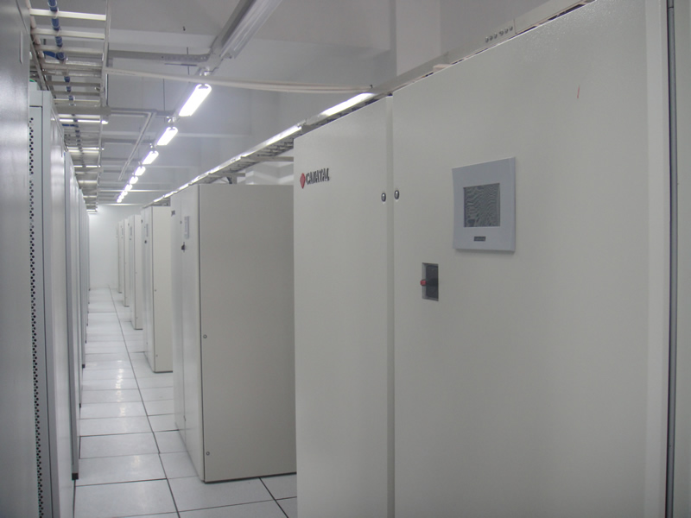
3
空调系统及消防系统
数据中心采用先进的全进口精密空调系统，配有专业恒温空调和中央精密空调多套系统，保证机房通风、恒温、恒湿。机房温度控制在：22±3摄氏度，相对湿度：30%~70%。
采用高灵敏度的激光主动式早期烟雾探测报警系统，保证在第一时间发现火灾隐患，并利用FM200环保型气体灭火系统在不停电的情况下实施灭火。

Slide 17
赶紧来联系我们把！
机房简介
机房优势
机房系统
联系我们

Slide 18
联系我们
江苏省南通市工农路131号（南通电信易家桥电信大楼中网数据中心）
邮政编码：226008
收件人：中网值班技术
收件人电话：153 7199 0629。

